Slide 1
Projet Informatique Appliqué
LOIGNON Lucas – DEUTSCH Remi – VINCENT Pierre
DROP DA BOMB

Slide 2
Introduction – Rappel du Sujet
Création de l’univers du jeu
Création d’une BDD complète et robuste
Interface web d’administration pour Clients
Interface web d’administration pour Administrateurs

Slide 3
Introduction – Objectifs
Sujet personnalisé
Gestion de projet
Compétences techniques
Communication

Slide 4
Cahier des Charges – Fonctionnalités
Comptes
Création d’un compte
Gestion d’un compte
Authentification

Slide 5
Cahier des Charges – Fonctionnalités
Decks
Initialisation des decks
Gestion des decks

Slide 6
Cahier des Charges – Fonctionnalités
Boutique
Affichage
Achat
Administration

Slide 7
Cahier des Charges – Tests
Vérifications basiques
Tests Unitaires (JUnit)

Slide 8
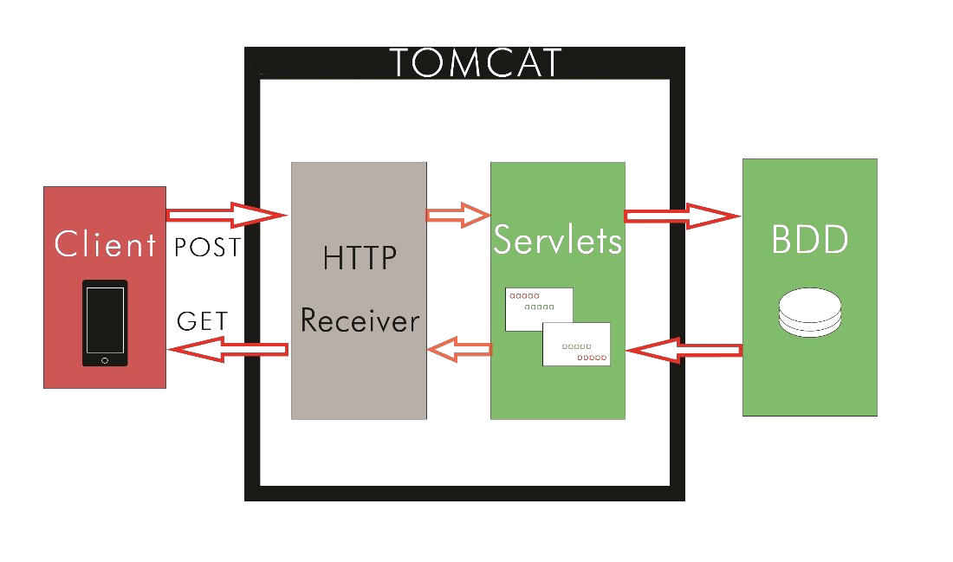
Méthodologie – Technologies utilisées
JAVA EE
Tomcat
AJAX
MaterializeCSS

Slide 9
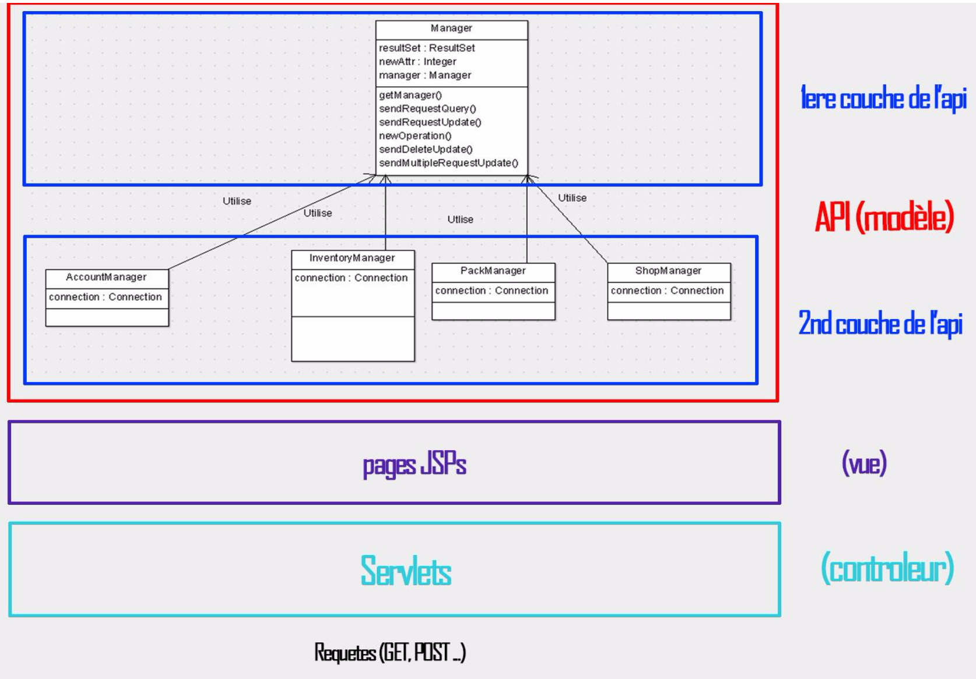
Méthodologie – Architecture & Fonctionnement

Slide 10
Méthodologie – Scrum & XP
Découpage en sprints
Gestion des priorités / dépendances
2 semaines par sprint

Slide 11
Méthodologie – Scrum & XP
Sprint 1
ID | Nom | Description | Importance | Temps estimé (j) | Demo
2 | Scripts de test BDD (Compte Joueur) | Test pour la fonctionnalité gestion compte joueur | 110 | 2 | MCD + scripts
3 | Scripts de test BDD (Packs) | Test pour la fonctionnalité gestion des packs | 110 | 2 | MCD + scripts
4 | Scripts de test BDD (Offres) | Test pour la fonctionnalité gestion des offres | 110 | 2 | MCD + scripts
5 | Scripts de test BDD (Cartes) | Test pour la fonctionnalité gestion des cartes | 110 | 2 | MCD + scripts
6 | Manager jdbc (update request) | Fonction pour l’envoi de requetes de mise à jour de la BDD | 109 | 4 | navigateur
7 | Manager jdbc (query request) | Fonction pour l’envoi de requetes de type SELECT | 109 | 4 | navigateur

Slide 12
Méthodologie – Scrum & XP
Sprint 2
ID | Nom | Description | Importance | Temps estimé (j) | Demo
8 | Account Manager (Authentification) | Fonction d’authentification de compte | 108 | 4 | navigateur
9 | Account Manager (création de compte) | Fonction de création de compte | 108 | 5 | navigateur
10 | Inventory Manager (Swap cards) | Fonction de mise à jour du deck d’un joueur | 108 | 4 | navigateur
11 | Inventory Manager (Inventory view) | Fonction de création d’une vue de l’inventaire (pour etre envoyé au client) | 108 | 2 | navigateur
12 | Objet de Vue | Création d'objets representant les objets de la BDD | 107 | 2 | navigateur
13 | Servlet Authentification | Création de servlets d'authentification utilisateur | 106 | 1 | navigateur
14 | Servlet Compte | Création de servlets de création de compte | 106 | 1 | navigateur
15 | Servlet Inventaire | Création de servlet pour l'affichage de l'inventaire | 106 | 1 | navigateur
16 | Servlet Boutique | Création de servlet pour l'affichage de la boutique | 106 | 1 | navigateur

Slide 13
Méthodologie – Scrum & XP
Sprint 3
ID | Nom | Description | Importance | Temps estimé (j) | Demo
17 | Page jsp creation compte | Création d'une page jsp pour la création de compte utilisateur | 106 | 5 | navigateur
18 | Page jsp boutique | Création d'une page jsp pour l'affichage de la boutique | 106 | 2 | navigateur
19 | Page jsp gestion compte | Création d'une page jsp pour la gestion de compte utilisateur | 105 | 1 | navigateur
20 | Page jsp gestion de decks joueur | Page jsp pour la gestion de compte joueur | 105 | 1 | navigateur
21 | Shop Manager (achat d’un pack) | Fonction pour la gestion de l’achat d’un pack dans la boutique | 98 | 2 | navigateur
22 | Shop Manager (achat d’une icône) | Fonction pour la gestion de l’achat d’une icône dans la boutique | 97 | 2 | navigateur
23 | Shop Manager (achat d’un boost) | Fonction pour la gestion de l’achat d’un boost dans la boutique | 96 | 2 | navigateur
24 | Shop Manager (achat d’un skin de map) | Fonction pour la gestion de l’achat d’un skin de map dans la boutique | 95 | 2 | navigateur
25 | Shop Manager (achat d’un skin de carte) | Fonction pour la gestion de l’achat d’un skin de carte dans la boutique | 94 | 2 | navigateur
26 | Shop Manager (achat de monnaie) | Fonction pour la gestion de l’achat de monnaie dans la boutique | 25 | 2 | navigateur

Slide 14
Méthodologie – Scrum & XP
Sprint 4
ID | Nom | Description | Importance | Temps estimé (j) | Demo
27 | Page jsp administration | Création d’une page jsp pour l’administration du jeu | 52 | 7 | navigateur
28 | Css page présentation |  | 34 | 2 | navigateur
29 | Css page creation compte |  | 39 | 2 | navigateur
30 | Css page boutique |  | 38 | 2 | navigateur
31 | Css page gestion de compte |  | 37 | 2 | navigateur
32 | Css page administration |  | 36 | 2 | navigateur
33 | Css page gestion de decks |  | 35 | 2 | navigateur
34 | Page jsp de présentation | Création d'une page jsp pour la présentation de l'appli | 34 | 2 | navigateur

Slide 15
Conclusion – Aléas du projet
GitHub
Responsive Design
IntelliJ

Slide 16
Conclusion – Retour sur les Objectifs
Toutes les fonctionnalités réalisées
Compétences en dev. & gestion de projet
Avancement sur le projet global

Slide 17
Conclusion – Perspectives d’évolution
Nouvelles fonctionnalités
Développement du jeu
Création et ajout de contenus

Slide 18
Bibliographie
Pro Git, Second Edition, de Scott Chacon & Ben Straub : https://git-scm.com/book/en/v2
Documentation de Tomcat : http://tomcat.apache.org/tomcat-7.0-doc/
Créez votre application web avec Java EE, de Médéric Munier sur OpenClassRooms : https://openclassrooms.com/courses/creez-votre-application-web-avec-java-ee
Documentation de JQuery (principalement pour l’AJAX) : http://api.jquery.com/
Documentation de JavaScript, par MDN : https://developer.mozilla.org/en-US/docs/Web/JavaScript
Scrum et XP depuis les tranchées, par Henrik Kniberg : http://www.infoq.com/resource/news/2007/06/scrum-xp-book/en/resources/ScrumAndXpFromTheTrenches_French.pdf
Materialize : http://materializecss.com/

